Slide 1
Vous vivez en Suisse avec un petit budget?
Ici vous apprendrez comment:
économiser de l’argent
éviter des difficultés financières
chercher de l’aide en cas de difficulté
Réfléchir à votre budget pour bien vivre avec votre argent.
RBE / EVAM janvier 2022
Retour

Slide 2
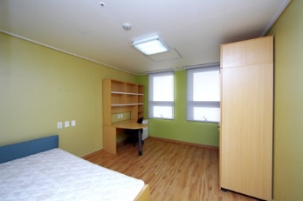
Les dépenses essentielles
Votre assistance couvre les besoins essentiels.
Voir les charges
Activités à faire en lien avec les dépenses
Retour

Slide 3
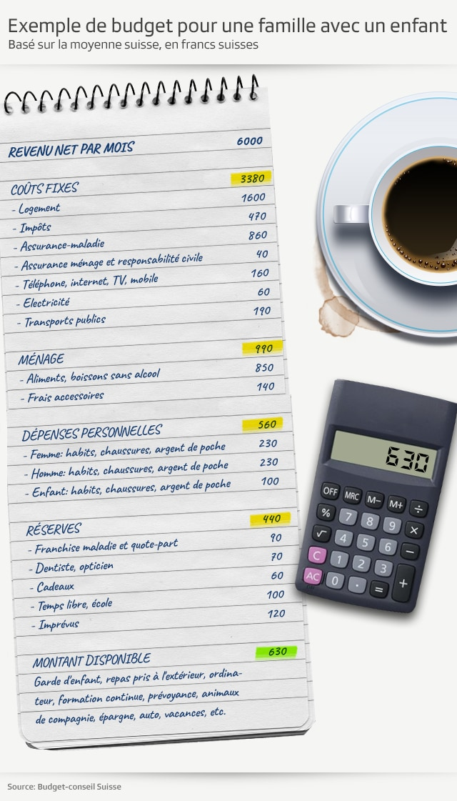
Les charges à payer
Chacun est responsable de payer ses charges.
Pour vivre en Suisse, il y a différentes charges à payer.
Travailler vous permet de prendre en charge vos charges
Le loyer et les charges (eau, chauffage, concierge)
L’électricité
Des assurances obligatoires (ménage, Responsabilité Civile)
L’assurance maladie (primes, quote-part et franchise)
D’autres frais liés à la santé (dentaires etc.)
Transports
Frais de garde
Il existe des aides si vous êtes dans le besoin. Discutez-en avec votre assistant social.
Activités à faire en lien avec les dépenses
Retour

Slide 4
Les dépenses essentielles – les activités
Mes besoins essentiels – activité photos
Mes dépenses - activité de discussion avec Tableau blanc
Calculer mon assistance
Mon budget – activité à imprimer
Caritas – calculateur de budget
Retour

Slide 5
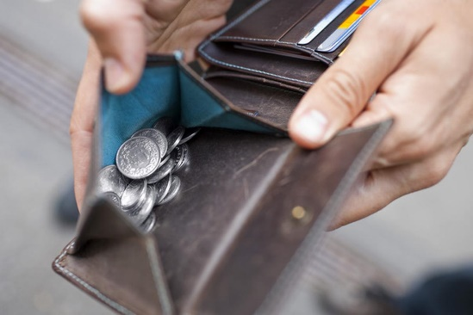
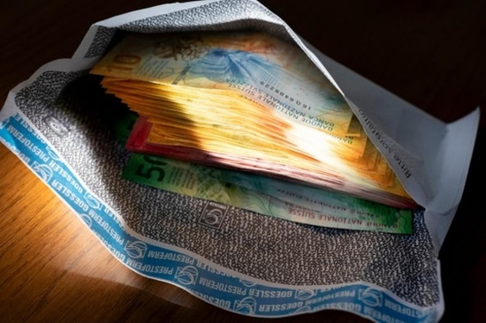
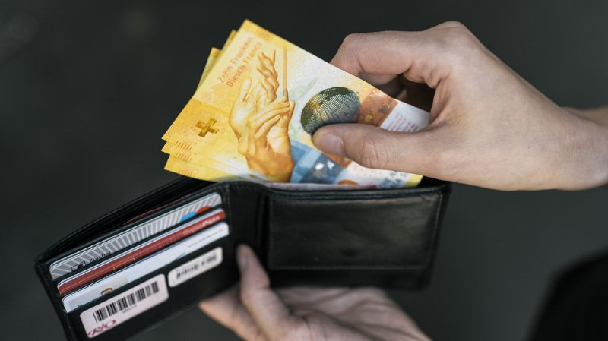
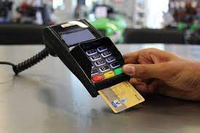
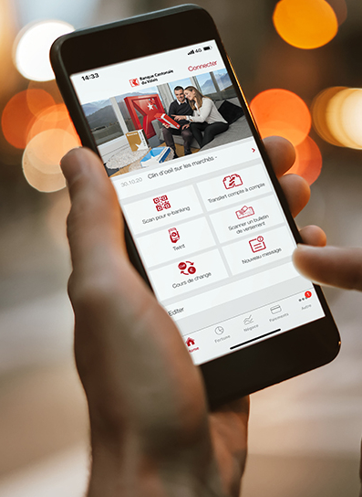
Bien gérer mon argent
Economiser - les bonnes idées
Petit guide des achats au supermarché
Le top 10 des dettes
faire les bons choix et économiser
savoir combien d’argent il me reste et combien je dépense
économiser pour faire face aux imprévus
payer ses factures pour éviter dettes et poursuites
Retour

Slide 6
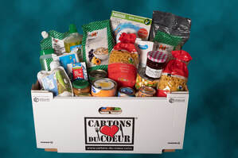
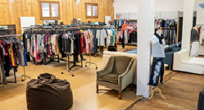
Les bonnes idées pour faire des économies
Les Cartons du Cœur
Carte Culture
L’Epicerie Caritas
Conseils à lire
Acheter seconde main
Adresses Bon Filon
Réparer, réutiliser
Seconde main en ligne
Retour

Slide 7
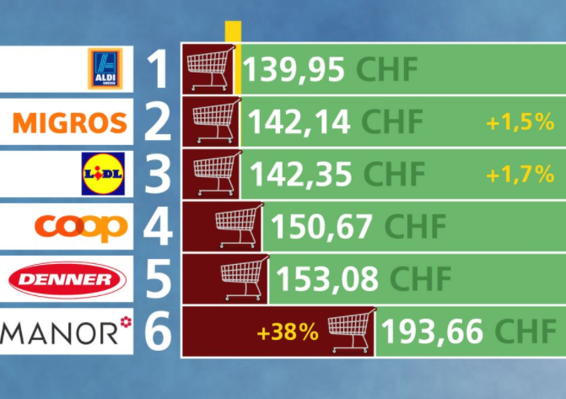
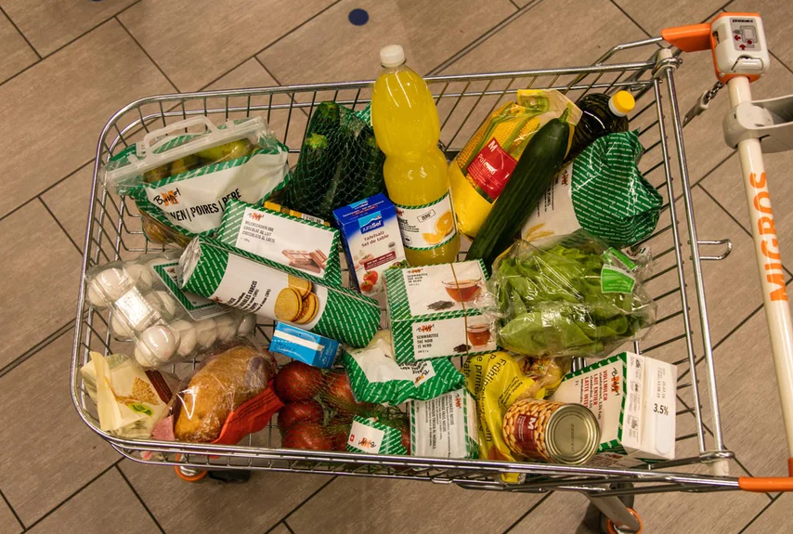
Guide des achats
1. Cuisinez vous-même.
Le restaurant, les sandwichs et le fast-food coûtent chers. Faites votre pique-nique à midi si vous sortez.
Classement des prix des supermarchés en 2017, par l’émission A Bon Entendeur.
2. Cherchez les magasins les moins chers.
Il y a des grandes différences de prix pour certains produits.
Voir l’émission
3. Achetez en gros et profitez des actions.
Attention d’utiliser tout ce que vous achetez!
Ce chariot de courses coûte environ 53.- et suffit pour 7 jours pour une personne.
4. Planifiez à l’avance et faites vos achats pour la semaine.
Elaborez un budget et tenez le à jour.
Lire l’article
5. Choisissez les produits sans marques.
Comparer les prix d’articles de même poids.
Lire l’article thepoorswiss.com
Retour

Slide 8
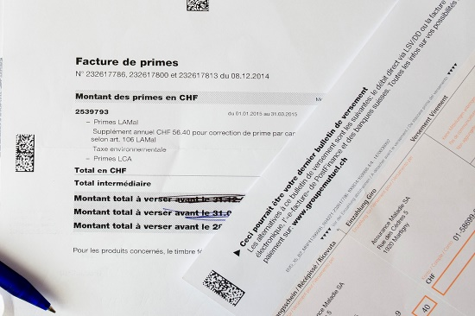
Bien gérer mon argent – les activités
Gérer mon argent – Activité de discussion avec Tableau blanc
Une facture de téléphone expliquée
Tableau blanc - Mes intentions
faire les bons choix et économiser
savoir combien d’argent il me reste et combien je dépense
économiser pour faire face aux imprévus
payer ses factures pour éviter dettes et poursuites
Retour

Slide 9
Le top 10 des dettes
Facture SERAFE
Amendes des transports publics
Abonnement téléphone trop cher
Prêts des amis
Mobilier cassé
Assistance bloquée
Loyers impayés
Salaire non déclaré
Franchise de l’assurance maladie
Frais dentaires
Pour quelles raisons les migrants rencontrent des difficultés financières?
Cliquez sur l’image
Tableau blanc – le Top 10 des dettes
Retour

Slide 10
En cas de difficulté
Tout le monde peut se trouver en difficulté financière.
Il est important d’agir si vous avez des factures non-payées.
Vous devez payer des frais en cas de retard ou de recouvrement.
Un-e assistant-e social-e peut vous aider.
Les poursuites
La dette peut être transmise à l’Office des Poursuites.
Les frais de poursuites sont très élevés
Cela peut créer des difficultés si vous voulez
Obtenir un permis B
Louer un appartement
Travailler (l’Office des Poursuites peut saisir le salaire)
Où trouver de l’aide?
Parlez-en avec un-e assistant-e social-e.
Téléphoner à la ligne Parlons Cash 0840 43 21 00

